Slide 1
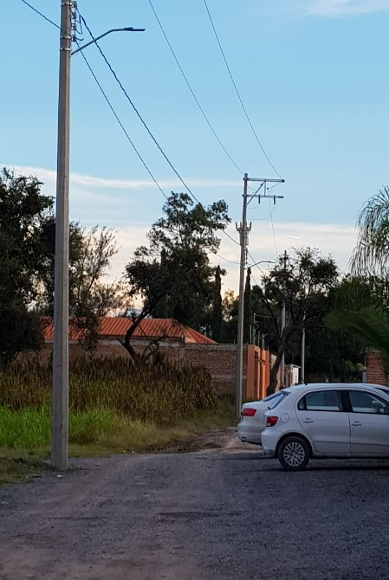
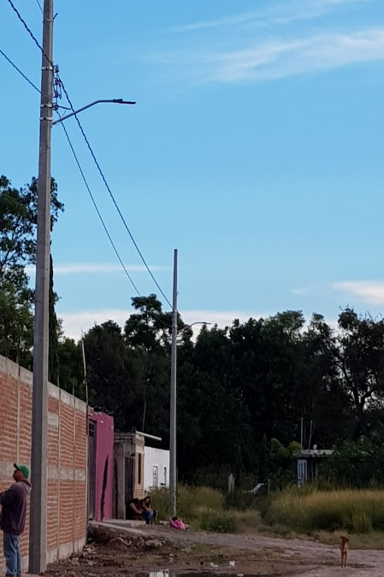
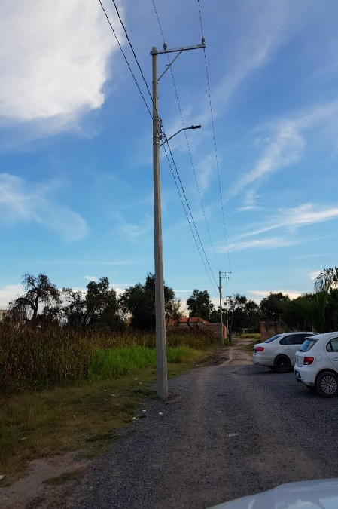
ALUMBRADO PÚBLICO COLONIA SANTA MARÍA (PRIMERA ETAPA).
PRESUPUESTO DE LA OBRA con IVA : $ 385,529.14
DESCRIPCION DE LOS TRABAJOS
SUMINISTRO Y COLOCACION DE POSTE DE CONCRETO.
LUMINARIO TIPO LEED DE 50 AMP.
TRANSFORMADOR DE 25 KVA.
LETRERO INFORMATIVO DE LA OBRA.
SAN FRANCISCO DEL RINCÓN, GTO.

